Slide 1
Evaluación de la apnea obstructiva del sueño en población anciana: análisis de derivaciones y características clínicas
E. Condorelli, L. Canalejo Fernandez , M. Guirado Salmerón M. Benitez-Cano Gamonoso, N. Reina Marfil, J.L. Velasco Garrido
Hospital Universitario Virgen de la Victoria, Málaga
Introducción
En los últimos años ha aumentado la derivación de pacientes ancianos para despistaje de apnea obstructiva del sueño (AOS), debido a una mayor concienciación, al aumento de la esperanza de vida y a la alta comorbilidad. En mayores de 80 años, la AOS es relevante por su impacto en la funcionalidad, la calidad de vida y el riesgo cardiovascular. El objetivo fue analizar las vías de derivación y las características de los pacientes ≥80 años con AOS y tratamiento con CPAP en la unidad de neumología.
Metodología
Se realizó un estudio observacional, descriptivo y retrospectivo de pacientes ≥80 años con AOS que iniciaron CPAP entre diciembre de 2024 y octubre de 2025. Se analizaron variables demográficas, IMC, comorbilidades, servicio de procedencia, síntomas, IAH, escala de Epworth y adherencia a CPAP.

Slide 2
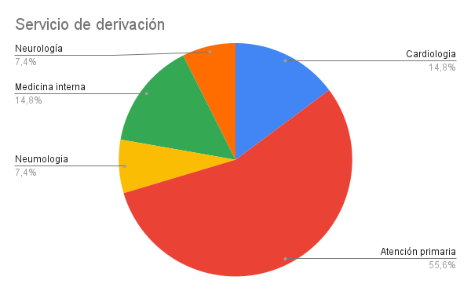
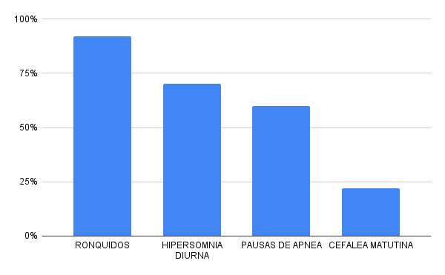
Evaluación de la apnea obstructiva del sueño en población anciana: análisis de derivaciones y características clínicas
E. Condorelli, L. Canalejo Fernandez , M. Guirado Salmerón M. Benitez-Cano Gamonoso, N. Reina Marfil, J.L. Velasco Garrido
Hospital Universitario Virgen de la Victoria, Málaga
Resultados
Se incluyeron 27 pacientes (edad media 83,8 años; 51,9% varones). El IMC medio fue 29,6, con obesidad en el 40,7%. La HTA estuvo presente en el 77,8%, la cardiopatía en el 40,7% y la diabetes en el 29,6%. El 51,9% de las derivaciones procedió de Atención Primaria. El IAH medio fue 34, con predominio de AOS moderada-grave (96,3%). El 48% presentó somnolencia excesiva. Los síntomas más frecuentes fueron ronquidos, hipersomnolencia y apneas presenciadas. El uso medio de CPAP fue 4,9 h/noche y el 54,5% mostró buen cumplimiento
Conclusiones
En los pacientes ≥80 años, la mayoría de las derivaciones procede de Atención Primaria y existe alta comorbilidad con predominio de AOS moderada-grave. Más de la mitad logra una adherencia adecuada a CPAP, apoyando su utilidad en esta población.

